Slide 1
Колодяжная Елена Анатольевна Воспитатель ГБДОУ д/c№93 компенсирующего вида Фрунзенского района Санкт-Петербурга
Мастер-класс по изготовлению поделки из бросового материала”Домик из Простоквашино”

Slide 2
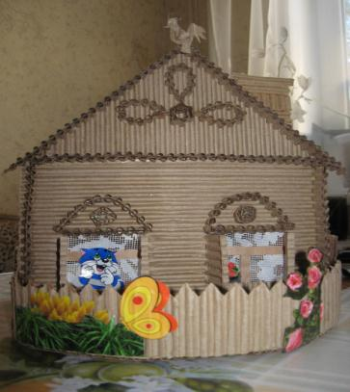
Домик из Простоквашино

Slide 3
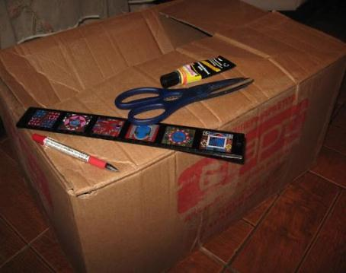
1.Для изготовления домика нам необходимо:
Любая упаковочная коробка,клей “ПВА” или “Момент”,карандаш,ножницы ,картинки из журналов ,тюль-маленький кусочек.

Slide 4
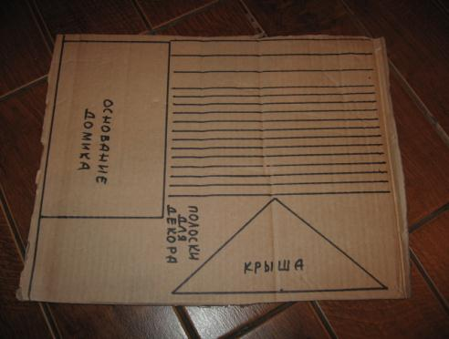
2. Размечаем на картоне части домика (размеры могут быть от маленького до большого - это решает каждый сам. В зависимости от того как он будет использован. Я его использую на занятиях, в самостоятельной игровой деятельности и в театральной деятельности детей

Slide 5
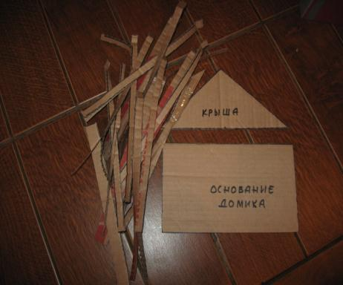
3.Вырезаем аккуратно ножницами по намеченным линиям.

Slide 6
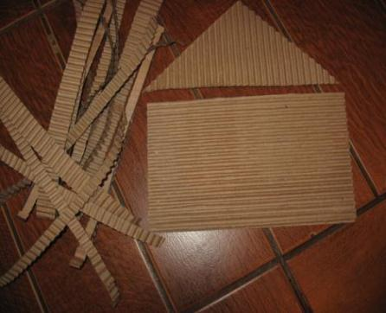
4.Снимаем с одной стороны верхний слой бумаги, чтобы открыть волны картона( с одной из сторон снимается хуже , надо попробовать на ненужном кусочке)

Slide 7
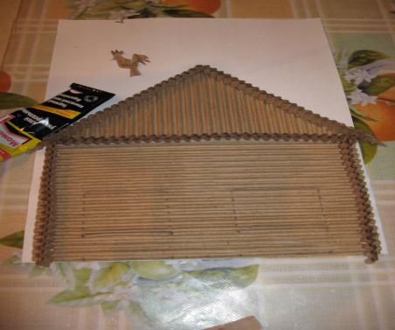
5.Начинаем собирать домик. Приклеиваем его на основу, размечаем окна и украшаем полосками. Можно сразу прорезать окна острым ножом или резаком

Slide 8
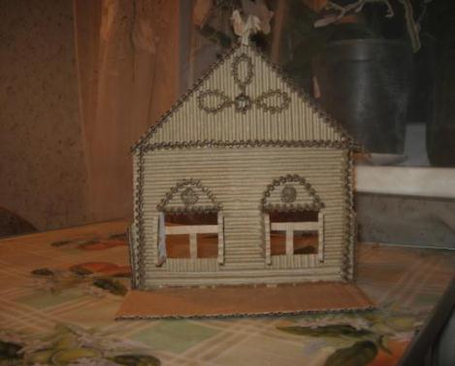
6. Приклеиваем наш домик на картон.

Slide 9
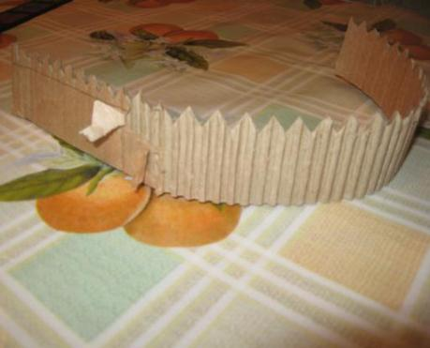
7. Вырезаем заборчик и снимаем один слой бумаги.

Slide 10
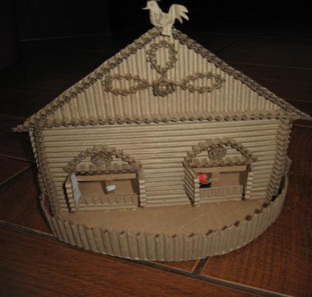
8. Приклеиваем заборчик к основе , на который стоит домик.

Slide 11
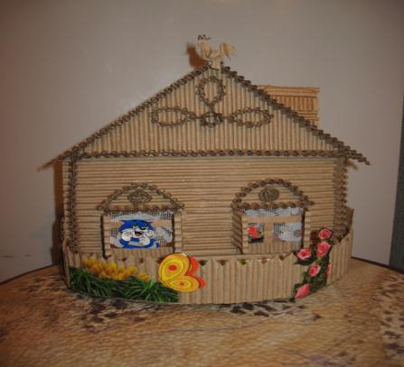
9.Украшаем заборчик цветочками из любого журнала. Ну, а на окошечке будет сидеть кошечка.

